Slide 1
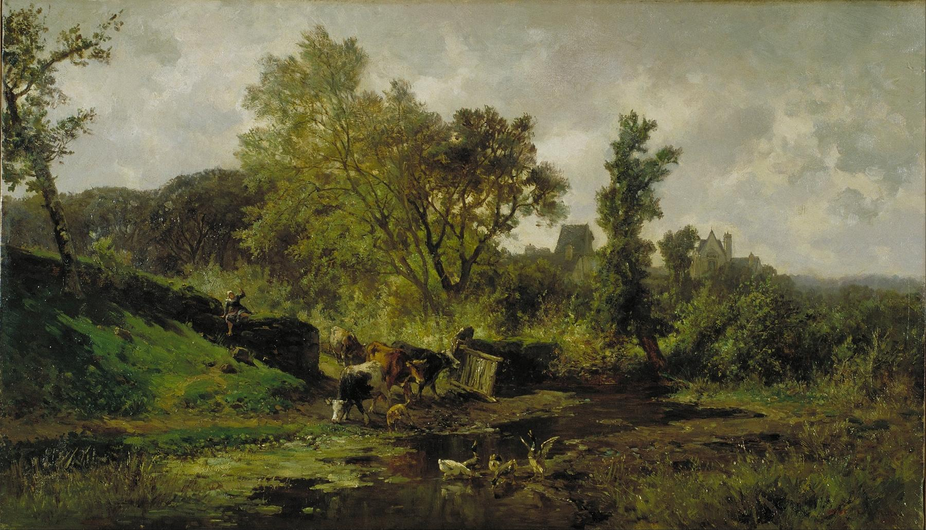
SEO
Apr 7 2026
Pieter Groenendijk

Slide 2
Inhoud
Introductie
Eisen
Ranking
Persoonsgericht
Expliciet maken
Vertrouwen opbouwen
Technische randvoorwaarden
Uiterlijk
Titel en beschrijving
Classificaties (structured data)
Social media (Open graph)
AI…
Referenties

Slide 3
Introductie

Slide 4
SEO, is het verbeteren van de zichtbaarheid en prestaties van pagina’s op zoekmachines
Notes:
Search Engine Optimization, ookwel SEO, is het verbeteren van de zichtbaarheid en prestaties van pagina's op zoekmachines zoals bijv. Google, Brave en Bing .
[^SEOGratis]: Behalve natuurlijk als je ervoor iemand inhuurt, of wellicht valse praktijken toepast.

Slide 5
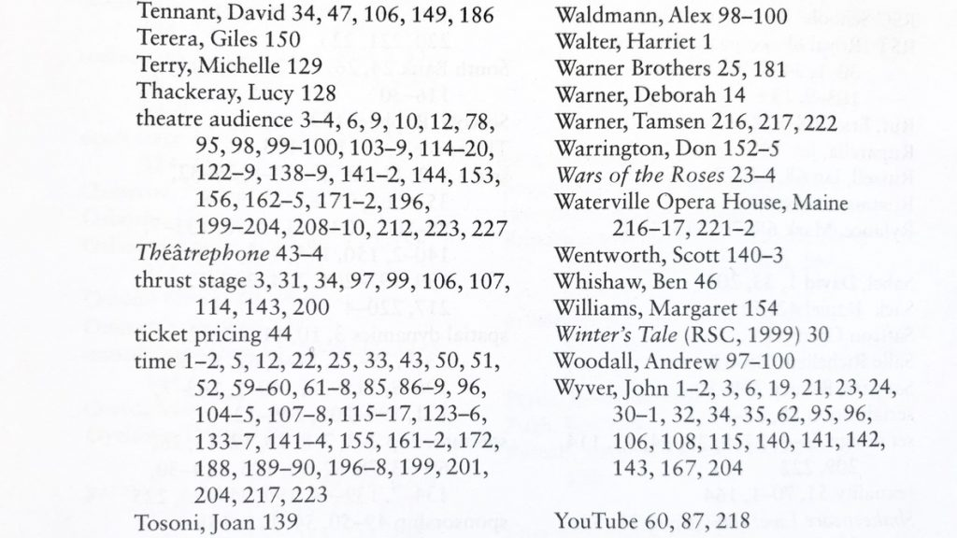
Introductie
Gratis
Zoekbaar
Indexering -> ranking
Crawlen -> ontdekking
of, handmatig sitemap aanleveren
Notes:
Afwijkend van veel vormen van marketing/promotie is SEO doorgaans gratis[^SEOGratis] [@WikipediaSEO; @MDNSEO; @GoogleSEO; @WikipediaSearchEngines]
De uiteindelijke plaatsing binnen de rangordening wordt de ranking genoemd.
Een zoekmachine berust op zijn index om zoekresultaten te kunnen bieden. Vergelijkbaar met een index in een boek om zo op basis van trefwoorden informatie in het boek te vinden. Een webpagina's is daaruit theoretisch te vinden via een zoekmachine wanneer deze geïndexeerd is. [@GoogleSearchHowItWorks]
Voordat een pagina geïndexeerd kan worden zal deze eerst überhaupt ontdekt moeten worden door de zoekmachine. Dit wordt voornamelijk gedaan door zogenoemde crawlers die links op al geïndexeerde pagina's volgen om zo nieuwe pagina's te vinden. In sommige gevallen wordt dit ook handmatig aangevraagd met behulp van een sitemap. [@GoogleSearchHowItWorks; @WikipediaSEO]

Slide 6
Eisen
Crawlers niet geblokkeerd
Functioneel
Indexeerbaar
(soms is indexatie juist ongewenst)
Notes:
Er zijn enkele begineisen om een pagina te laten indexeren [@GoogleTechRequirements]:
- Crawlers zijn niet geblokkeerd
- De pagina is functioneel
- De pagina is indexeerbaar
Sommige pagina's hoeven helemaal geïndexeerd worden, zoals bijv. een inlogpagina, print-versie, of een tijdelijke website.

Slide 7
Ranking

Slide 8
Ranking — Persoonsgericht
Algoritme geheim, feedback guidelines openlijk
Ontwerp naar gebruikers, niet zoekmachines
anders straffen
Pagina kwaliteit:
Ervaring
Expertise
Autoriteit
Vertrouwen
Notes:
Google's daadwerkelijke algoritme is geheim — echter zijn [de guidelines](https://static.googleusercontent.com/media/guidelines.raterhub.com/en//searchqualityevaluatorguidelines.pdf) waaruit ze feedback onttrekken openlijk beschikbaar.
Zoekmachines adviseren pagina's te ontwerpen naar gebruikers, waarbij ontwerp naar zoekmachines voornamelijk wordt gezien als misbruik, wat kan leiden tot negatieve effecten op indexatie. Daaruit zullen zoekmachines behulpzame informatie hoger proberen te indexeren. [@GooglePeopleFirst; @BingGuidelines]
Volgens de Google guidelines wordt er gekeken naar twee delen, de pagina kwaliteit en de vervulling van behoeften. Voor SEO is de pagina kwaliteit hier van belang. De pagina kwaliteit reflecteert in hoeverre de pagina zijn eigen beschreven doel bereikt, met uitzondering van misleiding. Deze beoordeling wordt gedaan op basis van de ervaring, expertise en autoriteit van de maker in combinatie met het vertrouwen dat de pagina accuraat eerlijk, veilig en betrouwbaar is. **Zoekmachines nemen dus niet enkel rekening met de "wat", maar ook de "wie", "hoe" en "waarom"**. [@GoogleQualityRaterGuidelines; @GooglePeopleFirst]

Slide 9
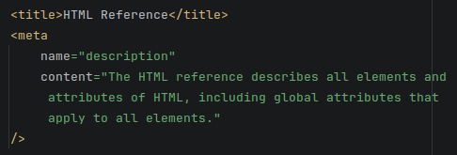
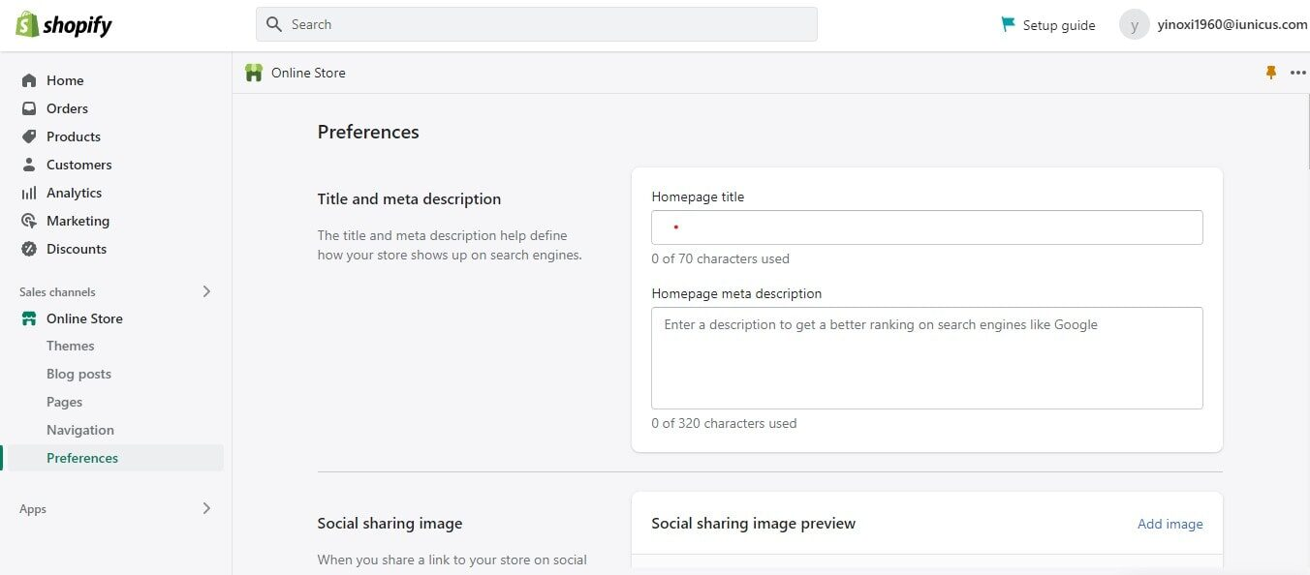
Ranking — Expliciet maken
Bots onthalen andere betekenis dan mensen -> expliciet maken
Titel en beschrijving
Semantische elementen voor inhoud
Beschrijf inhoudelijke foto’s & video’s
Notes:
Zoals eerder besproken ligt er tegenwoordig een hoge nadruk op gebruikersgericht schrijven. Echter, men onthaalt nog steeds andere betekenis uit een pagina dan dat een zoekmachine denkt. Door expliciete beschrijvingen specifiek toe te voegen voor de _bots_ wordt dit gat kleiner.
De `<title>` en `<meta name="description">` tags zijn hier de kern. Deze bieden respectievelijk een korte titel en beschrijving. Dit is vaak de tekst die je zult zien per resultaat bij zoekresultaten. [@GoogleMetaTags; @GoogleTitleLinks; @BingGuidelines]
Ook inhoudelijke semantische HTML-elementen zoals gebruik van `<quote>`, `<article>`, `<section>` kunnen het beter te begrijpen maken. Een logische _hoofdstukstructuur_ van `<h1>` t/m `<h6` is hier ook van belang, en kunnen soms ook als kernwoorden gebruikt worden in zoekresultaten. [@BingGuidelines]
Foto's en video's vereisen meer aandacht om informatie over te brengen naar de _bots_. Bied alternatieve tekst, captions, transcripts en _structured data_ aan[^latermeer]. [@BingGuidelines; @GoogleImages]
[^latermeer]: _structured data_ wordt in het hoofdstuk [Uiterlijk](#uiterlijk) meer besproken.

Slide 10
Doe zelf ofzo?
Notes:
Tijd om zelf wat uit te proberen/vragen?
Specifiek goed om te beginnen bij titel en beschrijving.

Slide 11
Ranking — Vertrouwen opbouwen
Interne links: A -> A
autoriteit opbouwen
Externe links: A -> B
mutualistisch autoriteit opbouwen
Backlinks: B -> A
autoriteit lenen
Notes:
Interne links, d.w.z. pagina's die verwijzen naar andere pagina's binnen hetzelfde domein, zijn belangrijk voor gebruikers en bots om gerelateerde informatie te vinden op een pagina. Het geeft namelijk weer hoe pagina's met elkaar in verband staan. [@GoogleLinks; @BingGuidelines]
Externe links, d.w.z. pagina's die verwijzen naar andere pagina's buiten het domein, kunnen een pagina zijn inhoud betrouwbaarder maken, denk aan bijv. het citeren van bronnen. [@GoogleLinks; @BingGuidelines]
Backlinks, d.w.z. pagina's van andere domeinen die verwijzen naar pagina's op jouw domein, signaleren sterk dat men de inhoud van waarde inschatten. Daarmee _leen_ je de autoriteit van oorsprong van de link. Let erop dat veel platforms, bijv. LinkedIn, dit expliciet niet doen. [@BingLinkBuilding]

Slide 12
Welk platform zou jou als bron vertrouwen?
Notes:
Welk platform zou jou als bron vertrouwen? Met wie kan je zo’n mutualistische band opbouwen.

Slide 13
Technische randvoorwaarden

Slide 14
Technische randvoorwaarden
Veiligheid
Snelheid
Toegankelijkheid
Notes:
De randvoorwaarden, zoals veiligheid, snelheid en toegankelijkheid, spreken ook over de kwaliteit van een webpagina. Daaruit worden deze ook meegenomen. Dit ligt technischer en worden daarom niet uitgebreid besproken. [PageSpeed Insights](https://pagespeed.web.dev) zou gebruikt kunnen worden als beginpunt[^pagespeedcritical]. [@GooglePageXP]
[^pagespeedcritical]: Neem er rekening mee dat deze inzichten zeer kritisch zijn. Een lagere score betekent niet gelijk dat een ranking laag zal zijn.

Slide 15
Staat techniek bij jullie in de weg?
Geautomatiseerde analyse afnemen

Slide 16
Uiterlijk
Notes:
Naast de positie, de ranking, maakt het natuurlijk ook uit wat er staat als zoekresultaat. Het is van belang dat het zoekresultaat er aantrekkelijk uitziet.

Slide 17
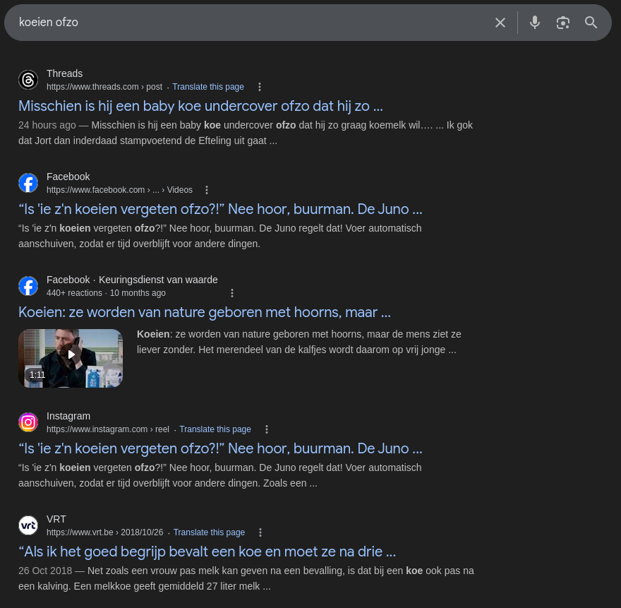
Uiterlijk — Titel en beschrijving
Vaak gebruikt in presenteren zoekresultaat
Notes:
De eerdere titel en beschrijving zal je doorgaans vaak tegenkomen in zoekresultaten. Zolang dit geschreven is richting de gebruiker hoeft hier vermoedelijk weinig nog gedaan aan te worden.

Slide 18
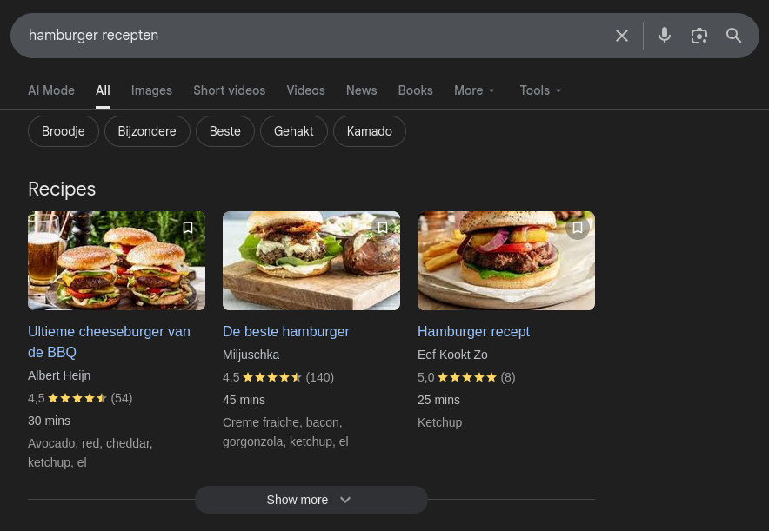
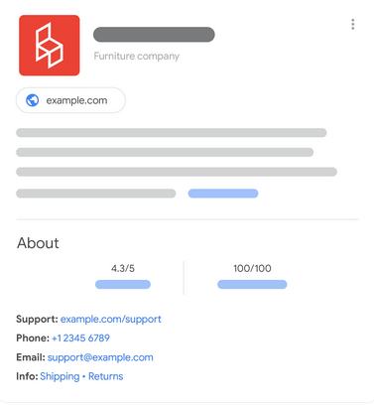
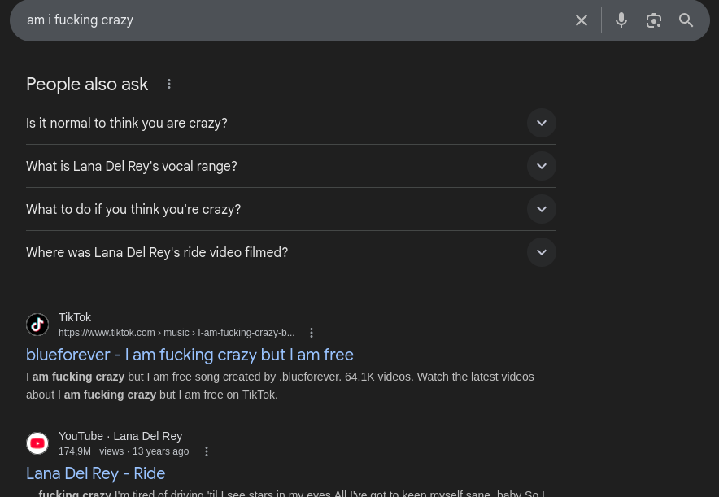
Uiterlijk — Classificaties
Structured data
Uitproberen
Notes:
Met behulp van gestandaardiseerd format genaamd _structured data_ kan meer informatie gegeven worden, maar wellicht unieker: classificaties. Bijv. een artikel, carousel, cursuslijst, evenement, Q&A, recept en [anderen](https://developers.google.com/search/docs/appearance/structured-data/search-gallery). Deze classificaties kan de zoekmachine vervolgens gebruiken voor een unieker uiterlijk.
[@GoogleStructuredData; @GoogleStructuredDataSupports]

Slide 19
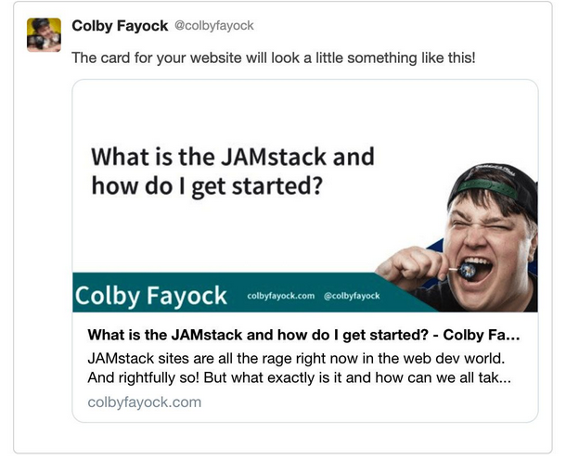
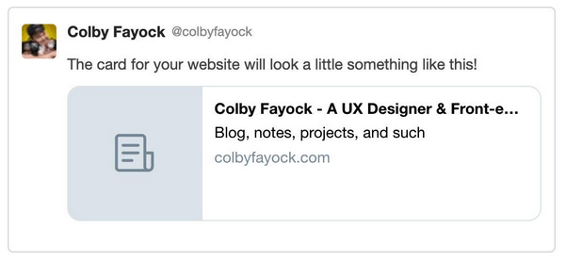
Uiterlijk — Social Media Integratie
Open Graph protocol
Notes:
Normaliter krijgen gedeelde links op socialmediaplatforms een preview, een voorbeeld van waar de website over gaat. Vergelijkbaar met _structured data_ kan er meer informatie gegeven worden betreffende het uiterlijk. Meeste platforms gebruiken hierbij waardes uit het [open graph protocol](https://ogp.me/).

Slide 20
Al wat ideeën om meer op te vallen?
Notes:
Al wat ideeën om meer op te vallen?

Slide 21
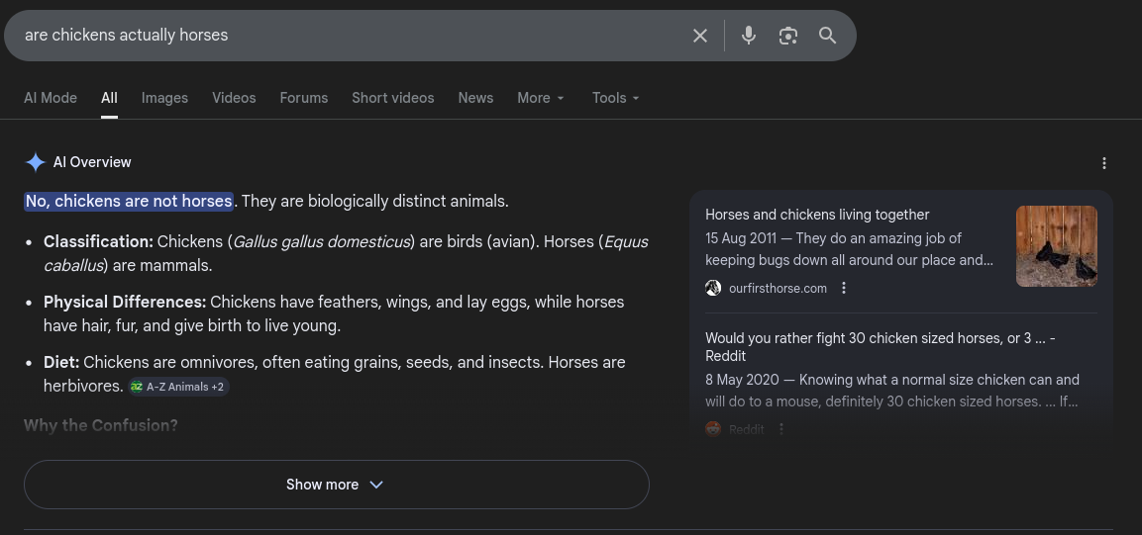
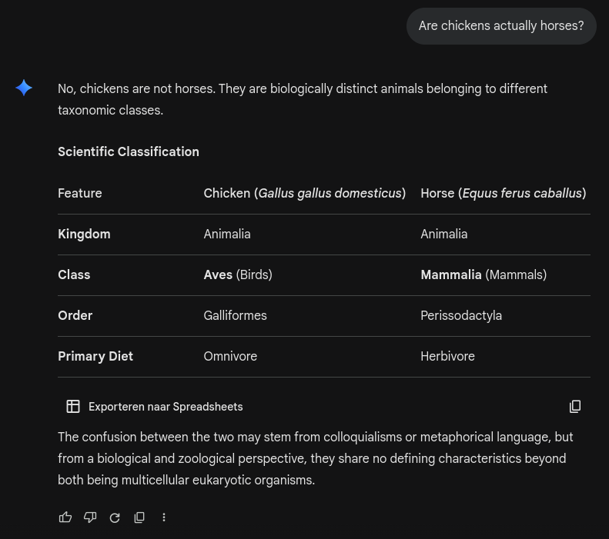
AI?
Notes:
Voorbeeld: https://svelte.dev/docs/llms

Slide 22
Nog vragen?

Slide 23
Referenties
Bing Webmaster Tools. (n.d.). Link building. Geraadpleegd op 6 april 2026, van https://www.bing.com/webmasters/help/link-building-7a3f99b7 Bing Webmaster Tools. (n.d.).
Webmaster guidelines. Geraadpleegd op 6 april 2026, van https://www.bing.com/webmasters/help/webmaster-guidelines-30fba23a Google. (2023).
Search Quality Rater Guidelines: An overview. Mountain View, CA: Google. https://services.google.com/fh/files/misc/hsw-sqrg.pdf
Google for Developers. (n.d.). Documentation to improve SEO. Google Search Central. Geraadpleegd op 6 april 2026, van https://developers.google.com/search/docs
Google for Developers. (n.d.). Google Search technical requirements. Google Search Central. Geraadpleegd op 6 april 2026, van https://developers.google.com/search/docs/essentials/technical
Google for Developers. (2026). Understanding Google Page Experience. Google Search Central. https://developers.google.com/search/docs/appearance/page-experience
Google Search Central. (n.d.). Creating helpful, reliable, people-first content. Geraadpleegd op 6 april 2026, van https://developers.google.com/search/docs/fundamentals/creating-helpful-content
Google Search Central. (n.d.). Image SEO best practices. Geraadpleegd op 6 april 2026, van https://developers.google.com/search/docs/appearance/google-images
Google Search Central. (n.d.). In-depth guide to how Google Search works. Geraadpleegd op 6 april 2026, van https://developers.google.com/search/docs/fundamentals/how-search-works#indexing
Google Search Central. (n.d.). Influencing title links in Google Search. Geraadpleegd op 6 april 2026, van https://developers.google.com/search/docs/appearance/title-link
Google Search Central. (2024, 10 maart). Intro to how structured data markup works. Google for Developers. https://developers.google.com/search/docs/appearance/structured-data/intro-structured-data
Google Search Central. (n.d.). Meta tags and attributes that Google supports. Geraadpleegd op 6 april 2026, van https://developers.google.com/search/docs/crawling-indexing/special-tags
Google Search Central. (n.d.). SEO link best practices for Google. Geraadpleegd op 6 april 2026, van https://developers.google.com/search/docs/crawling-indexing/links-crawlable
Google Search Central. (n.d.). Structured data markup that Google Search supports. Google for Developers. Geraadpleegd op 7 april 2026, van https://developers.google.com/search/docs/appearance/structured-data/search-gallery
Google Search Central. (n.d.). URL structure best practices for Google Search. Geraadpleegd op 6 april 2026, van https://developers.google.com/search/docs/crawling-indexing/url-structure#best-practices
MDN Web Docs. (2025, 11 juli). Crawler - Glossary. MDN. https://developer.mozilla.org/en-US/docs/Glossary/Crawler
MDN Web Docs. (2025, 11 juli). SEO - Glossary. MDN. https://developer.mozilla.org/en-US/docs/Glossary/SEO Open Web Foundation. (n.d.).
The Open Graph protocol. Geraadpleegd op 7 april 2026, van https://ogp.me/
Wikipedia contributors. (2026, 22 maart). List of search engines. Wikipedia. https://en.wikipedia.org/wiki/List_of_search_engines
Wikipedia contributors. (2026, 2 april). Search engine optimization. Wikipedia. https://en.wikipedia.org/wiki/Search_engine_optimization

